Slide 1
Кейс: Проходной порог
Введение в статистику
Notes:
Титульный слайд с фоном фирменного цвета

Slide 2
Синий уровень
Notes:
Слайд разделитель тем с фирменным цветом и лого

Slide 3
Сложность вопросов «как в работе» говорит о том, что сложность вопросов будет эквивалентна сложности вопросов, которые придется решать будущим сотрудникам в работе
В таком случае сильный кандидат имеет вероятность 98% на решение конкретного вопроса, а слабый 90%
Мы хотим чтобы сильный кандидат проходил тест с вероятностью более 80%
Notes:
Слайд с буллитами и графикой без заголовка

Slide 4
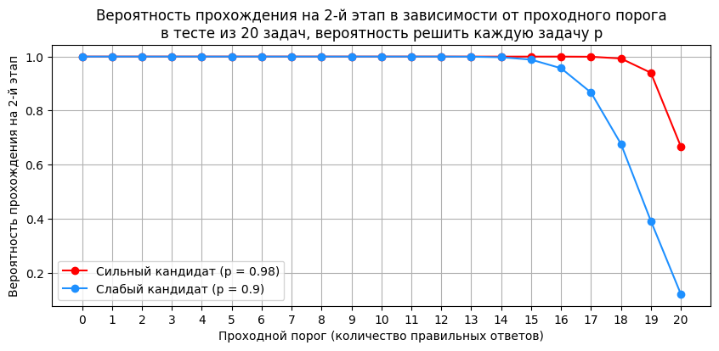
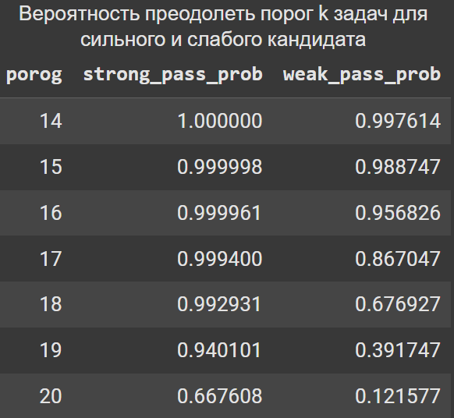
Анализ порога для теста
Выше представлены графики показывающие вероятность прохождения кандидат в зависимости от установленного порога.
По моему мнению, оптимальным порогом удовлетворяющим условию: “Сильный проходит с вероятностью больше 80%” является порог 18 вопросов, так как для сильного кандидата он сохраняет почти 100 процентную вероятность(99.2%) пройти тест, что как по мне крайне важно, учитывая что это только первый этап отбора.
Notes:
Пример слайда с цитатой / важной мыслью

Slide 5
Красный уровень
Notes:
Слайд разделитель тем с фирменным цветом и лого

Slide 6
Сложность вопросов «как в работе» говорит о том, что сложность вопросов будет эквивалентна сложности вопросов, которые придется решать будущим сотрудникам в работе
В таком случае сильный кандидат имеет вероятность 98% на решение конкретного вопроса, а слабый 90%
Мы хотим чтобы сильный кандидат проходил тест с вероятностью более 80%, и при этом отсеять максимальное количество слабых кандидатов
Notes:
Слайд с буллитами и графикой без заголовка

Slide 7
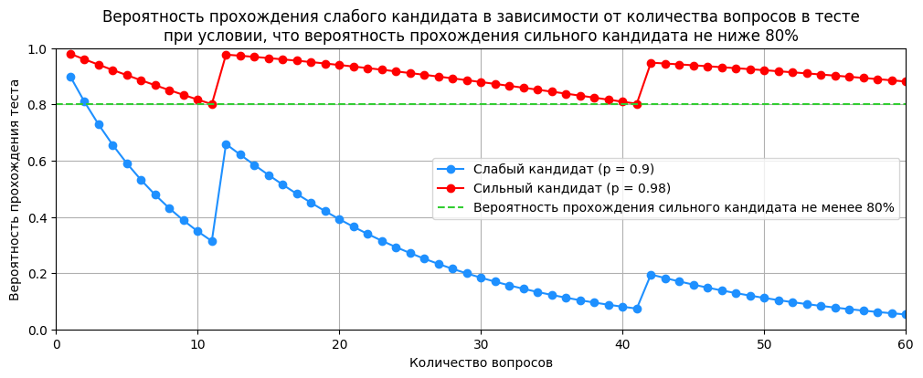
Анализ количества вопросов для теста
Выше представлен график показывающие вероятность прохождения кандидатов в зависимости от количества вопросов, при условии что сильный кандидат должен сдать тест с вероятностью >80%, а слабый с минимальной.
По моему мнению, оптимальным количеством вопросов является 41 (Учитывая что вопросы на внимательность не будут занимать много времени), так как при этом числе отсеиваются почти все слабые кандидаты. Остается 80.2% сильных кандидатов и всего 7.3% слабых.
Есть альтернатива в виде 11 вопросов, но я считаю, что при этом количестве остаётся слишком много слабых кандидатов(31.4%).
Notes:
Пример слайда с цитатой / важной мыслью

Slide 8
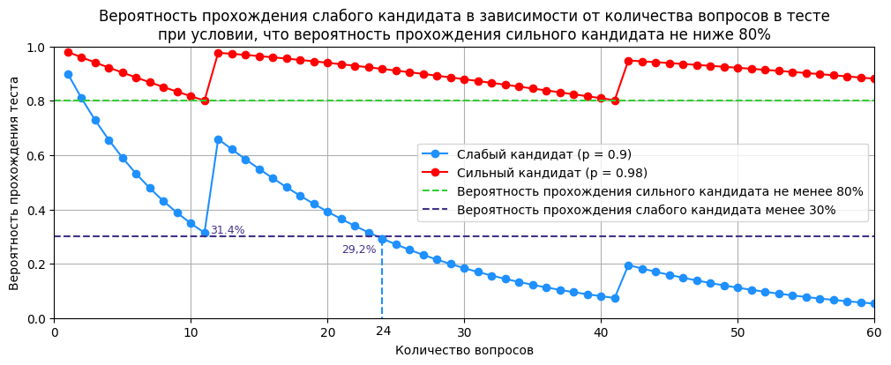

Минимальная длина теста
Если нашей задачей является создать самый короткий тест при условии что сильный кандидат должен проходить с вероятностью более 80%, а слабый менее 30%, то оптимальным вариантом является тест состоящий из 24-ех вопросов. В таком случае пройдут 29.2% слабых кандидатов и 91.7% сильных.

Slide 9
Черный уровень
Notes:
Слайд разделитель тем с фирменным цветом и лого

Slide 10
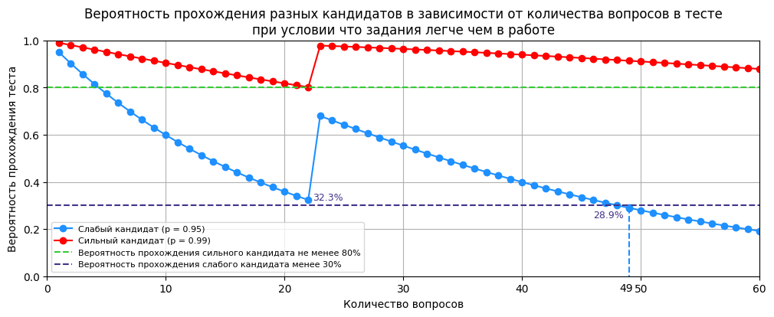
Анализ количества вопросов для теста легче чем в работе
Нашей задачей является создать самый короткий “легкий” тест, при условии что сильный кандидат должен проходить с вероятностью более 80%, а слабый менее 30%. Вопросы легче чем в работе, это значит что шанс решить задание у сильного 99%, а у слабого 95%.
На графике видно что при таких условиях подходящим вариантом является тест состоящий из 49 вопросов. Необходимо установить проходной порог в 48 вопросов. В таком случае пройдут 28.9% слабых кандидатов и 91.3% сильных.
Notes:
Пример слайда с цитатой / важной мыслью

Slide 11
Анализ количества вопросов для теста по сложности как в работе
Нашей задачей является создать самый короткий тест “как в работе”, при условии что сильный кандидат должен проходить с вероятностью более 80%, а слабый менее 30%. Вопросы как в работе, это значит что шанс решить задание у сильного 98%, а у слабого 90%.
На графике видно что при таких условиях подходящим вариантом является тест состоящий из 24 вопросов. Необходимо установить проходной порог в 23 вопроса. В таком случае пройдут 29.2% слабых кандидатов и 91.7% сильных.
Notes:
Пример слайда с цитатой / важной мыслью

Slide 12
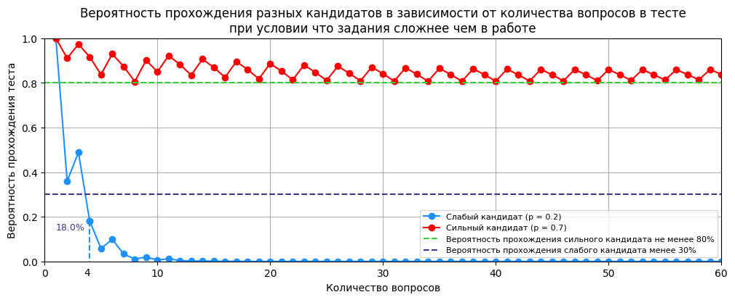
Анализ количества вопросов для теста сложнее чем в работе
Нашей задачей является создать самый короткий “сложный” тест, при условии что сильный кандидат должен проходить с вероятностью более 80%, а слабый менее 30%. Вопросы сложнее чем в работе, это значит что шанс решить задание у сильного 70%, а у слабого 20%
На графике видно что при таких условиях подходящим вариантом является тест состоящий из 4-ех вопросов. Необходимо установить проходной порог в 2 вопроса. В таком случае пройдут 18% слабых кандидатов и 91.6% сильных.
Notes:
Пример слайда с цитатой / важной мыслью

Slide 13
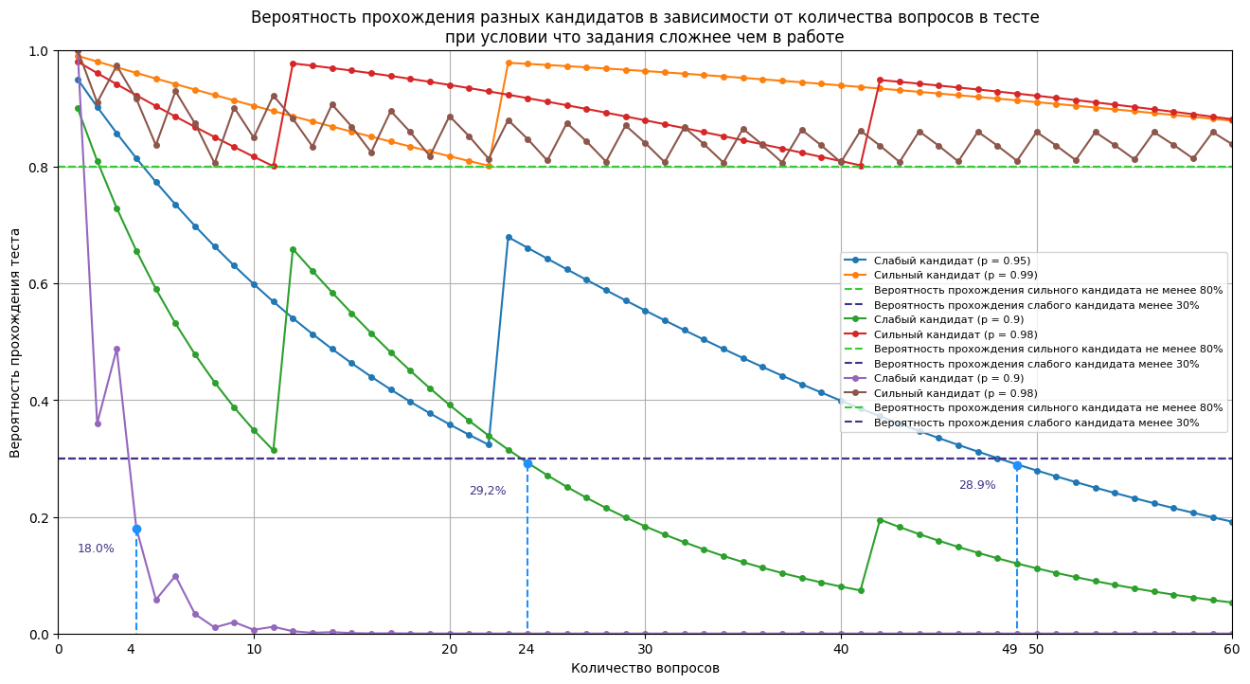
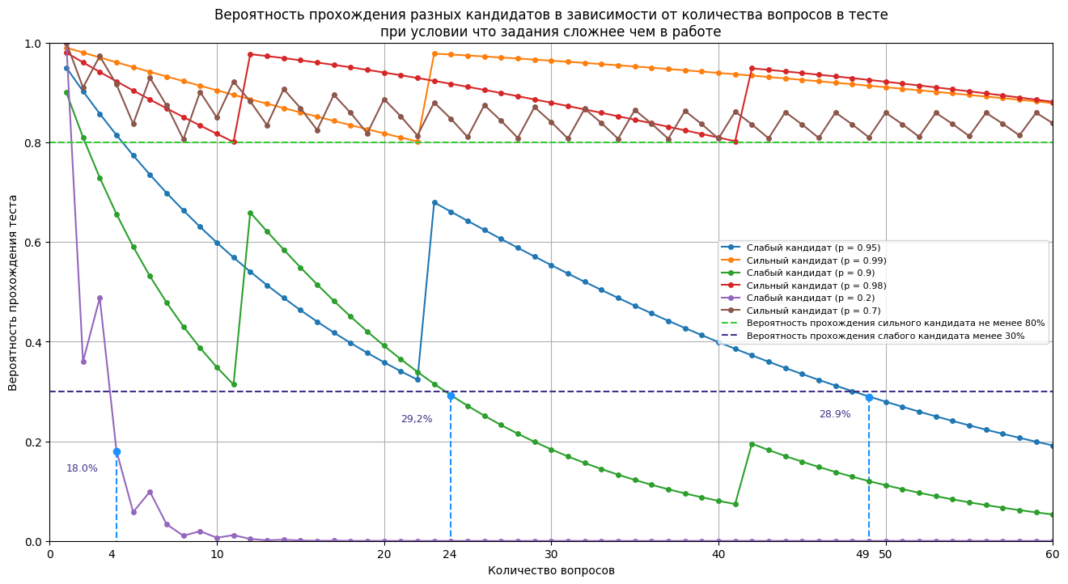
Решение по выбору оптимального теста и порога
Я считаю оптимальным выбор сложного теста длиной в 4 вопроса и для прохождения необходимо дать верный ответ на 2 из них. В этой ситуации отсеивается наибольшее количество слабых кандидатов, а количество сдающих сильных во всех случаях примерно равно.

Slide 14
Спасибо за внимание
Notes:
Пример слайда «Вопросы»
Может использоваться как в темной, так и в светлой теме

